Slide 1

מה מצאת כשנכנסת לאגודה?
Notes:
לתת להם לדבר על זה שלא היה שום תשתית, כן הייתה תשתית, לתת להם ללכלך על הקודמים עליהם בתפקיד.
ולהסביר להם שזה בדיוק מה שיעשו עליהם אם הם לא יפעלו אחרת ☺
"נכנסתי לאגודה שבורה. הייתי צריך להתחיל הכל מאפס"
"הייתי צריך להיכנס ולהתחיל הכל מההתחלה"
"האגודה שלפני לא הייתה רצינית. אני צריך לעשות סדר"

Slide 2
מה זה תוכנית עבודה?
מתווה פעולה מפורט המגובש במטרה לקדם את תהליך מימוש החזון הארגוני ולהבטיח את המשך קיומו של המדור, ייעודו ומשימותיו. התכנית מגדירה באופן ברור ומתועדף מה הם הפעילויות וההישגים שהמדור נדרש להם בטווח זמן נתון.
התכנית השנתית ממקדת ומכוונת את המאמץ המדורי, מהווה הזדמנות עבור המדור להתאים את פעילותו למציאות המשתנה, לחזק את התשתית הארגונית שלו ולשפר את ההתנהלות הכוללת- ע"י כך שניתנת לבקרה ולמדידה- וכן יוצרת חידוש ורענון בעשייה הארגונית תוך שמירת הרציפות וההמשכיות.

Slide 3

המפתחות להצלחה
תמונת ההצלחה ברורה – היעד מוגדר
חשיבה תוצאתית
חלוקת תחומי אחריות
בקרה מהירה אחר התקדמות וביצוע
עבודת צוות
הקפדה על ממשקים

Slide 4
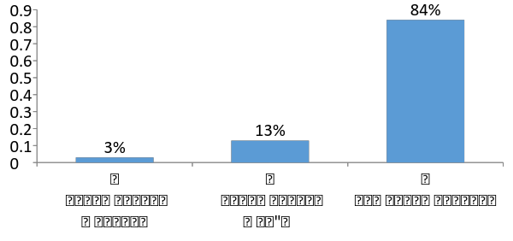
למה לי לתכנן?
האם הצבת יעדים כתובים ברורים לעתידך וערכת תכניות להגשמתם?
(Harvard, 1979)
כעבור 10 שנים נבדקו רמות השכר של הבוגרים...
10X
2X
X
Notes:
הרווארד 1979, בוגרי תכנית ה-MBA. בחינת הצבת יעדים ורמות שכר עשר שנים בהמשך
כעבור 10 שנים נסקרו רמות השכר של בוגרי התכנית:
האנשים בקבוצה ב' הרוויחו כפול מהאנשים בקבוצה ג'
האנשים בקבוצה א' הרוויחו פי 10 מהאנשים בשתי הקבוצות האחרות

Slide 5
השלבים בדרך
START
1
ניתוח זירה
קביעת חזון
2
הצבת מטרות ויעדים
3
מעקב ובקרה
4
FINISH

Slide 6
ניתוח זירה
העוצמות של הארגון.
הנכסים הקיימים בתוך הארגון שמקדמים אותו להצלחה
S
STRENGTHS
החולשות של הארגון.
גורמים שמהווים חסמים פוטנציאליים להצלחה בתוך הארגון.
W
WEAKNESSES
הזדמנויות של הארגון.
הגורמים שנמצאים מחוץ לארגון ועשויים להוות הזדמנות להצלחה ולסייע בהצלחה
O
OPPORTUNITIES
T
איומים על הארגון.
גורמים שנמצאים מחוץ לארגון ומהווים איום ועלולים למנוע מהארגון לעמוד ביעדיו.
THREATS

Slide 7

זיהוי אתגרים- ספקטרום רחב
ציפיות עולות
של הסטודנט
שקיפות
מגוון מגזרים וצרכים
שיתוף ציבור וחכמת המונים

Slide 8

החזון

Slide 9
החזון
תמונה של העתיד המיטבי והאידאלי אליו האגודה/המדור שואפ/ת להגיע

Slide 10
עקרונות לניסוח חזון
משפט. גג פסקה
החזון מייצג אמירה ברורה ורבת עוצמה על מה שיכול וצריך להיות בעתיד
החזון צריך לפנות לאגודה, לסטודנטים, למוסד ולהבהיר לכולם את הסיבה לקיומו ואת המניע לפעולות
רותם לעשייה- לקרוא אותו ולהיטען באנרגיה
ריאלי- טיפה מעבר לאופק
אין החזון מגדיר מה הארגון עושה אלא מה מניע אותו ולאן הוא שואף
ממוקד וברור- תמציתי, עם אמירה ברורה, קל להעברה ומתקשר מסר גם למי שלא בתוך התהליך
מן החזון תיגזר תוכנית העבודה השנתית הכוללת את מטרות האגודה, את יעדיה ואת תקציבה השנתי.

Slide 11
דוגמא לחזון
אגודת הסטודנטים תהווה בית לכל סטודנט במוסד.
תעניק לו מענה בנושאים היומיומיים שמעסיקים אותו, תהיה מקום בו הוא יכול להשמיע את דעתו ולהציע את יוזמותיו.
האגודה תתנהל בשקיפות, במחויבות ואחריות לכלל הסטודנטים.

Slide 12

ממה להיזהר?
הגדרה רחבה מידי
הגדרה צרה מידי

Slide 13

מטרות ויעדים

Slide 14
הגדרת מטרות ויעדים
מטרה= הישג נשאף, המקדם את האגודה/המדור למימוש החזון
יעד= תוצאה ספציפית, מדויקת, מדידה, מציאותית וברת יישום, המתארת בפועל את הדרך להגיע למטרה הרצויה

Slide 15
הגדרת מטרות
מטרות, בשונה מן החזון, לא יכללו ערכים אלא יגדירו באופן ממוקד יותר מן החזון מה תכלית הארגון ומה הוא מנסה להשיג
המטרה תנוסח לרוב באמצעות משפט אחד או שניים כלליים אשר יבטאו מצב אליו שואף מדור
בדומה לחזון גם מטרה קשה למדוד ולכמת. עם זאת, חזון לרוב אינו משתנה, בעוד מטרות הן דינמיות ויותאמו מדי שנה על-פי צרכי האגודה/המדור המשתנים.

Slide 16
דוגמא למטרות
הגדלת מספר חברי האגודה
הרחבת מגוון השירותים שמציעה האגודה לסטודנט
חיזוק ההזדהות של הסטודנטים עם האגודה
חיזוק היכולת המקצועית של עובדי האגודה
מיסוד תהליכי הפקת לקחים ופיתוח כל בקרה ומדידה
חיזוק וטיפוח תדמית האגודה

Slide 17
ממה להיזהר?
- לא להיות ספציפי מידי
לשים לב שבאמת גוזרים מהחזון
לשים לב לחיבורים וממשקים

Slide 18
הגדרת יעדים- SMART
Specific על היעד להיות ספציפי.
Measurable על היעד להיות מדיד, ניתן לבדיקה.
Achievable על היעד להיות בר השגה, אך גם לא קל מדי להשגה.
Result Oriented על היעד להיות ממוקד בתוצאה.
Time bound על היעד להיות תחום בזמן.

Slide 19
דוגמא ליעדים
מטרה:"חיזוק וטיפוח תדמית האגודה"
ונפרוט אותה ליעדים אופרטיביים:
הכנסת שלוש ידיעות "חיוביות" על פעילות האגודה מדי שבוע בעיתון המקומי – איתמר, רכז הסברה.
חודש ראשון ללימודים העמדת דוכן של האגודה בקפיטריה בזמן ההפסקה המרכזית- נטע, רכזת רווחה
להשיק יוזמה אחת בסמסטר א' בעלת נראות משמעותית לאגודה- לדוגמא, קפה אמון- נטע, רכזת רווחה
פרסום סרטוני "מה עשינו החודש למענך?" בפייסבוק וניוזלטר האגודה לסטודנטים ולסגל–תמר, רכזת מיתוג.

Slide 20
ממה להיזהר?
להיות ריאליים
לתת יעדים מדידים לדברים שאינם כמותיים

Slide 21

מעקב ובקרה

Slide 22
מעקב ובקרה
מנגנוני דיווח - פורומים וישיבות עדכון והחלטה- אחד על אחד; בקבוצה; באמצעות דיווחים כתובים.
עקרונות פעולה מרכזיים/פרוצדורות- נהלי עבודה מרכזיים התורמים להשגת מטרות הפרויקט, כגון: דיווח דו־שבועי; סקירה תלת־חודשית של תכניות עבודה, תיעוד של מפגשי עבודה.
תרשים גאנט - טבלה המציינת את הפעילויות לביצוע, שבאחריות העובדים השונים, כולל זמן התחלה וסיום.
אבני דרך - שלבי ביניים קריטיים בדרך להשגת המטרה הסופית. תיאור התוצאה המצופה והזמן המתוכנן להשגתה. אבני הדרך צריכות להיות מנוסחות כך שלתפיסתנו (המתכננים , ) אם "נעבור דרך" כל אבני הדרך יש סיכוי טוב שנגיע אל היעד .

Slide 23
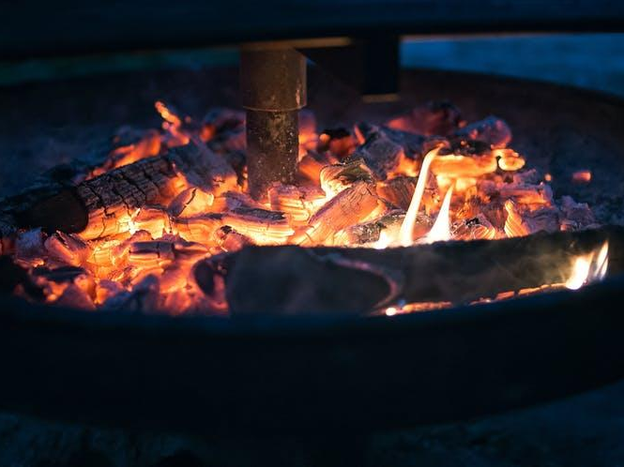
המלצות חמות
לשים דגש על שיתוף הרכזים/רמ"דים
לקבל חוות דעת מבחוץ
שיתוף סטודנטים בתהליכים
לא זה לא בזבוז של זמן
להשתמש בחומר מקצועי

Slide 24
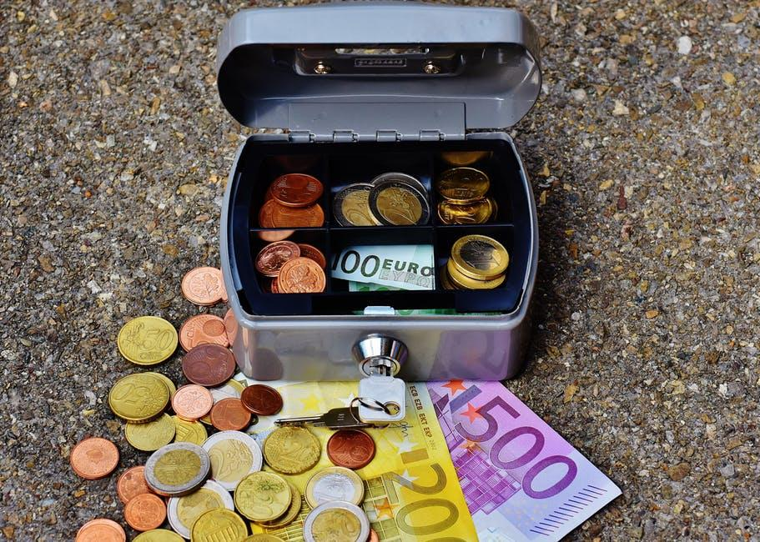
תקציב
מייצג את החזון והמטרות
מעקב ובקרה
יעילות וחיסכון
הכנסות למול הוצאות
שלבי טיוטות

Slide 25
איך ניגשים לבנות תקציב?
שלב ראשון – עוברים על התקציב של שנה שעברה ביחס ועושים השוואה בין התכנון לבין הביצוע
שלב שני – עוברים על כלל ההערות והדגשים בגינם יש סעיפים שהסתיימו בגרעון או ביתרה ומבצעים הליך של הסקת מסקנות
שלב שלישי – מבצעים מעבר מול מטרות ויעדי התוכנית עבודה ומבצעים את ההתאמות הנדרשות

Slide 26
תקציב
צורות שונות לכתיבת תקציב
ביאורים
ועדת כספים
סעיפים בעיתיים
בלת"מ

Slide 27
כיצד נבצע מעקב תקציבי נכון?
תכנון מול ביצוע תקציבי אחת לחודש
מעקב אחר כרטסת הוצאות אחת לחודש + מעקב אחר מאזן רבעוני
ביצוע ישיבות מעקב עם ראשי המדורים אחת לסמסטר

Slide 28
תקציב
טיפים חשובים
תכנון מול ביצוע תקציבי אחת לחודש
מעקב אחר כרטסת הוצאות אחת לחודש + מעקב אחר מאזן רבעוני
זיכרון ארגוני ויכולת פיקוח ובקרה
מעבר של גורם מקצועי מוסמך – רואה חשבון

Slide 29
תקציב
עלות מעביד
מע"מ

Slide 30
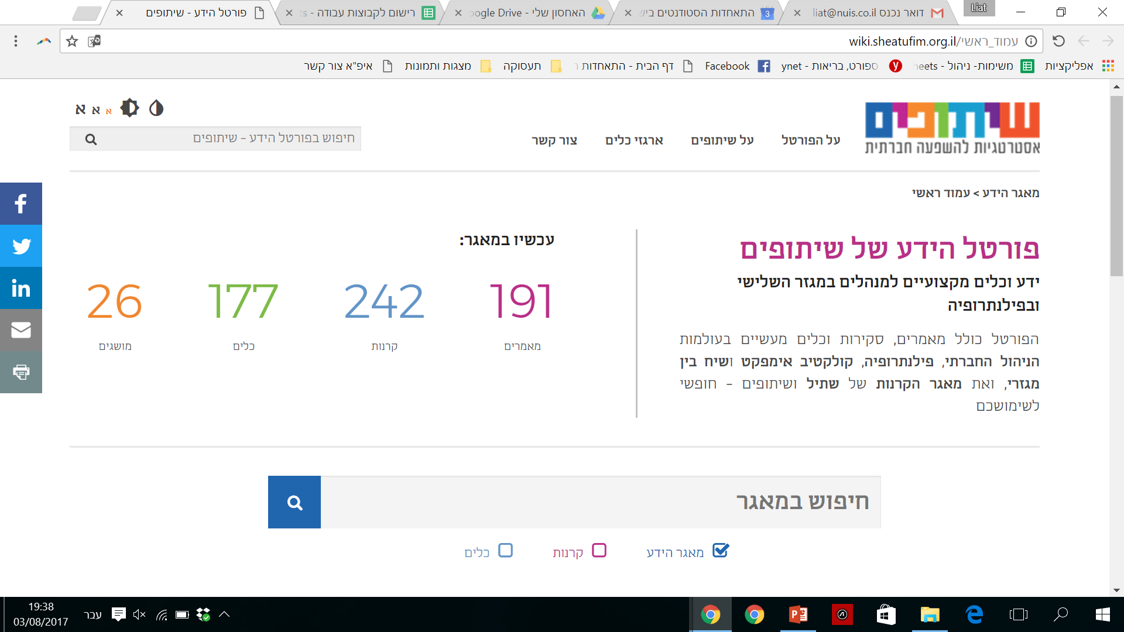

Slide 31

"הדרך הטובה ביותר לנבא את העתיד היא לעצב אותו"
(פיטר דרוקר)

